Slide 1
혐오 표현
교육용 챗봇
경희대학교 응용수학과
권회준
Notes:
안녕하십니까, 이번 IDSL 발표를 맡은 경희대학교 응용수학과 권회준입니다. 저의 주제는 혐오 표현 교육용 챗봇입니다.

Slide 2
목차
table of contents
1
자기 소개
2
데이터 소개
3
챗봇 소개
4
결론
2
ⓒSaebyeol Yu. Saebyeol’s PowerPoint
Notes:
먼저 목차에 대해 말씀드리자면, 자기소개 데이터소개, 챗봇소개, 그리고 결론이 있습니다.

Slide 3
1
자기소개
Notes:
처음으로 자기소개입니다

Slide 4

Part 1
자기소개
1, NLP에 대한 관심은 전공공부를
2, 내용을 입력하세요
3, 내용을 입력하세요
4
Notes:
다시 한 번 소개드리겠습니다. 저는 경희대학교 응용수학과 4학년 2학기에 재학중인 권회준입니다. 제가 저를 소개하기 위해 수학에서 쓰이는 시그마 기호를 가져와밨습니다. 제가 개인적으로 좋아하는 기호인데, 함께 더해나가면 아무리 작은 숫자라도 무한히 커질 수 있는 가능성이 있다라고 저는 생각하고 있습니다.

Slide 5

Part 1
자기소개
1, NLP에 대한 관심은 전공공부를
2, 내용을 입력하세요
3, 내용을 입력하세요
Notes:
이제 이 gpt 사진으로 제가 자연어처리를 접하게 된 계기를 설명드리겠습니다. 저는 전공공부를 하면서 gpt 3.5를 자주 사용하였습니다. 특히 수학을 공부하면서 막히는 증명이 있다면 gpt에 종종 물어보곤 하였습니다. 하지만 당시 gpt 3.5는 제대로된 답변을 내놓지 못 하였습니다. 저는 이 이유가 궁금해서 찾아보다가 gpt는 언어적 패턴 인식에 강하지, 수학적 엄밀함에는 약할 수 있음을 알게 되었습니다.

Slide 6
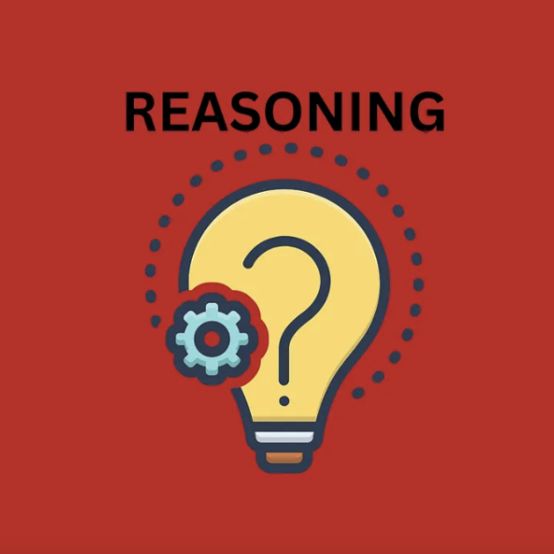
Part 1
자기소개
1, NLP에 대한 관심은 전공공부를
2, 내용을 입력하세요
3, 내용을 입력하세요
Notes:
그렇기에 자연스럽게 이러한 gpt의 추론에 도전하는 nlp reasoning분야를 접하게 되었고, 특히나 언어모델의 추론능력을 향상시킬 수 있는 CoT Reasoning이라던지, CoT Reasoning의 약점들을 보완하는 faithful CoT Reasoning에 관련된 논문들을 읽어보았습니다.

Slide 7

Part 1
자기소개
1, NLP에 대한 관심은 전공공부를
2, 내용을 입력하세요
3, 내용을 입력하세요
Notes:
또한 제가 초등학생 대상 수학과외를 진행하면서 학생들마다 받아들임의 수준은 다른데 모두가 같은 강의를 듣고있음을 발견하였습니다. 따라서 학생의 특성을 살려서 학생 맞춤형 챗봇이 존재한다면 어떨까? 라는 고민을 하였습니다. 이러한 학생의 특성을 살리려면 물론 모델의 추론 능력이 좋아야 할 뿐만 아니라, 학생들의 흥미를 이끌만한 대화도 제공되어야 한다고 생각하고 이쪽 자연어처리 연구를 수행해보고 싶습니다.

Slide 8
2
데이터 소개
Notes:
다음으로 제가 이번 발표에 선택한 데이터에 대해 설명드리겠습니다.

Slide 9
Part 2
데이터 소개
2018 – 2020 사이에 수집된 한국어 뉴스 기사 댓글
각 데이터는 ’text’와 ‘label’로 구성되어 있음
’text’는 댓글
‘label’은 어떤 (정치/연령..) 혐오 표현인지 / 혐오 표현이 아닌지
Notes:
제가 선택한 데이터셋은 HateSpeech 데이터셋입니다. 해당 데이터셋은 2018년부터 2020년 사이에 수집된 한국어 뉴스 기사 댓글입니다. 각 데이터는 텍스트와 해당 텍스트에 대한 레이블로 구성되어있고. 텍스트는 댓글이고, 레이블은 어떤 혐오 표현인지 (성차별, 인종차별, 외모 차별) 아니면 혐오 표현이 아닌지에 대해 정수로 나와있습니다. 데이터셋은 학습용, 검증용, 테스트용으로 나누어져 있으며 총 10만개의 데이터가 존재합니다. 아래는 데이터셋의 예시입니다. 텍스트가 제공되어있고 해당 텍스트는 정치성향 차별과 연령 차별을 담고 있습니다.

Slide 10
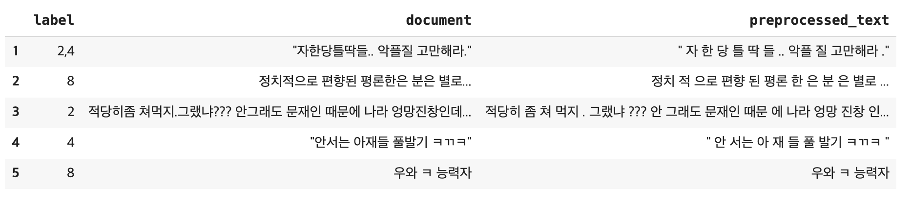
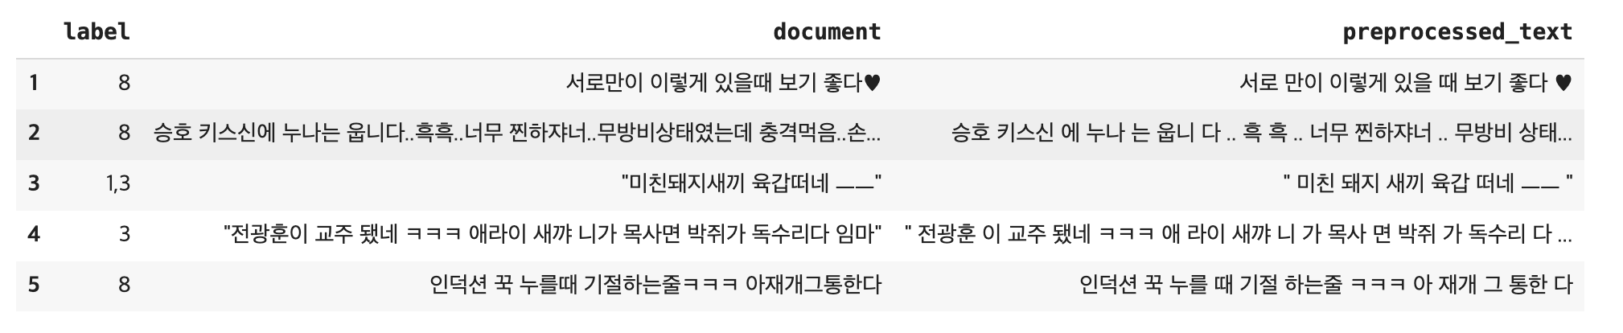
Part 2
데이터 소개
Notes:
저는 먼저 각각의 데이터를 데이터프레임으로 만들어 konlpy (코엔엘파이) 패키지에서 Okt 형태소 분석기를 사용해서 전처리를 하였습니다.
Okt 사용 이유?

Slide 11
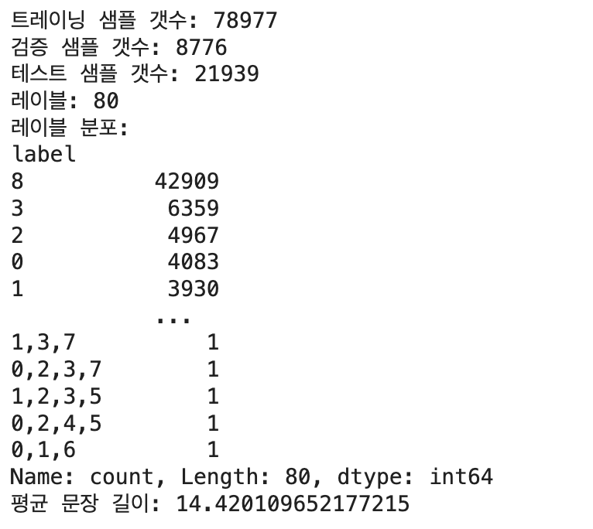
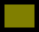
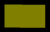
Part 2
데이터 소개
Notes:
데이터셋의 샘플수 및 레이블 분포를 보여주는 통계입니다. 샘플들이 알맞게 다 불러와졌음을 확인할 수 있습니다. 레이블 분포에 불균형이 존재함을 확인할 수 있습니다. 레이블 8로 나와있는 혐오 표현이 아닌 샘플은 42909개가 존재하지만, 몇몇 혐오 표현들이 섞여있는 레이블들은 분포가 희소함을 확인했습니다. 이는 뒤에 다중분류와 이진분류를 결정하는 중요한 정보가 되었습니다.

Slide 12
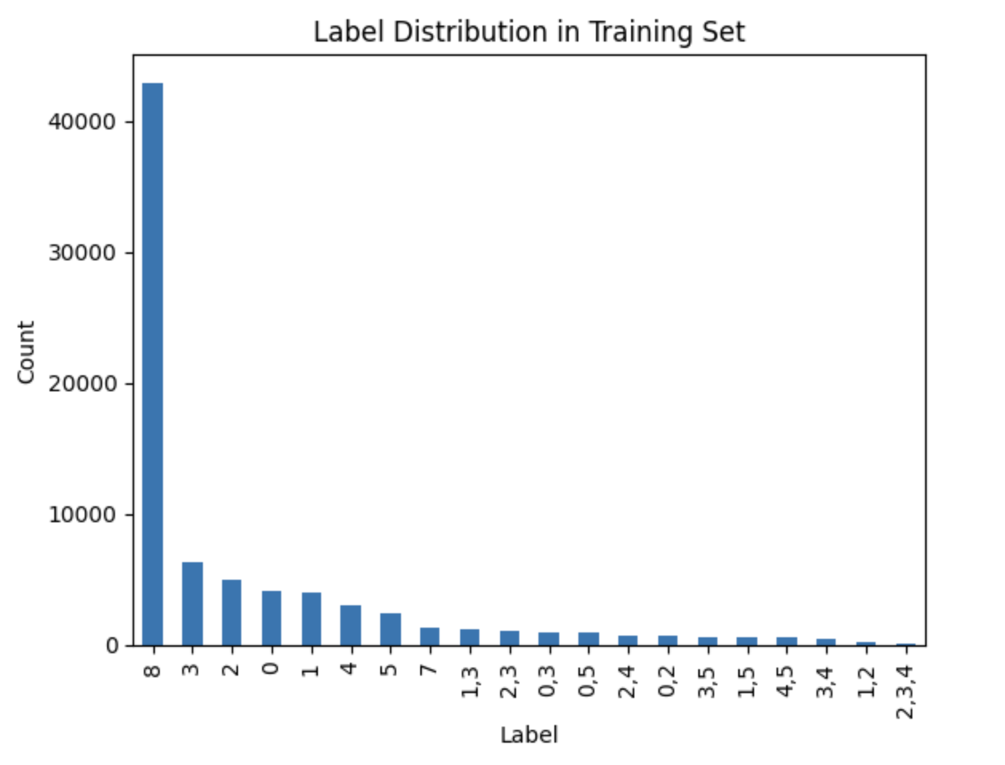
Part 2
데이터 소개
Notes:
트레이닝 데이터셋 안에 있는 80개의 유니크한 레이블에 대한 분포도를 시각화 해 보았습니다. 혐오 표현이 아니라고 레이블링된 샘플이 압도적으로 많았고, 그 다음 혐오 욕설, 정치성향 차별, 출신 차별 등이 있습니다.

Slide 13
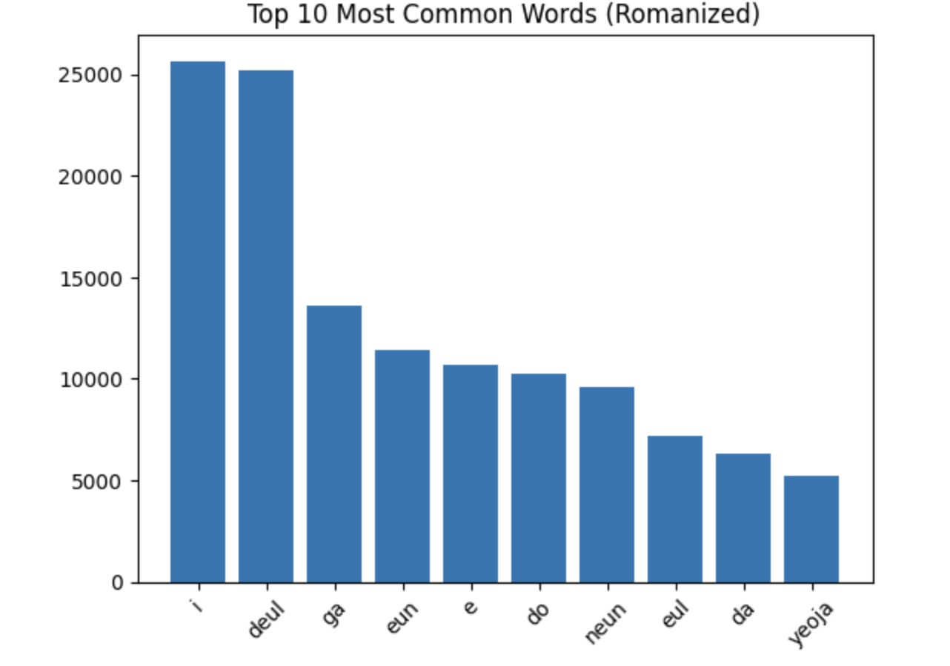
Part 2
데이터 소개
Notes:
다음으로 트레이닝 데이터셋에 가장 많이 등장하는 단어들은 무엇이 있을까 살펴보았습니다. 처음 해본 분석에서는 이, 들 가, 은 과 같은 조사들의 분포가 높게 나와서 해당 단어들을 stopword로 설정하고 다시 살펴보았습니다.

Slide 14
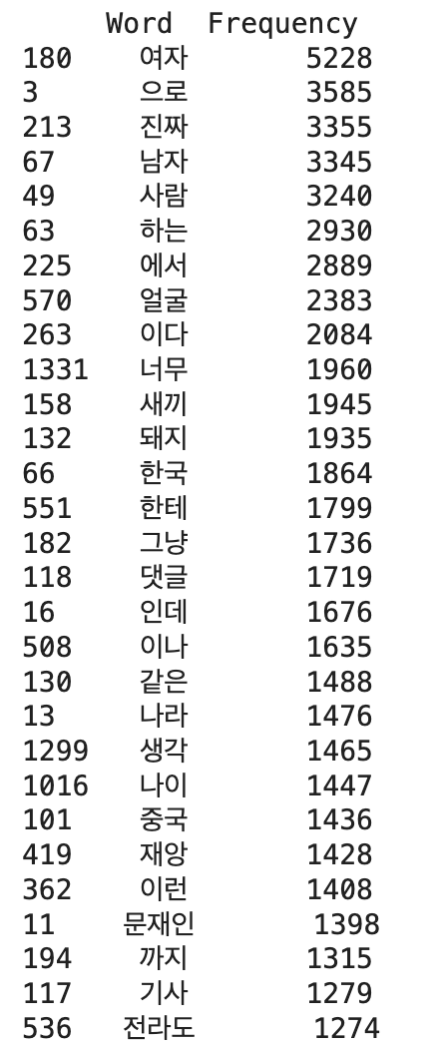
Part 2
데이터 소개
Notes:
의미있는 단어들로는 성차별에 해당할 수 있는 여자, 남자 / 외모차별에 해당할 수 있는 얼굴, 돼지 / 출신 차별에 해당할 수 있는 전라도 / 정치성향이나 혐오 욕설에 해당할 수 있는 재앙, 문재인과 같은 단어들이 있습니다.

Slide 15
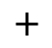
Part 2
데이터 소개
혐오 욕설 / 정치성향 차별 레이블들이 많이 분포함
$$+$$
재앙 / 문재인 높은 분포로 나옴
문정권에 대한 비판적인 여론이 많았다
Notes:
혐오 욕설, 정치성향 차별에 해당하는 레이블의 분포가 높게 나왔고, 재앙 문재인과 같은 단어들이 높은 분포로 나와있는 것을 확인하면서 데이터가 수집되었던 당시 2018년부터 2020년까지 문재인 정권에 대한 비판적인 여론이 많음을 확인할 수 있었습니다.

Slide 16
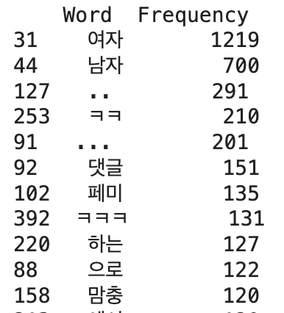
Part 2
데이터 소개
여자 / 남자는 어디 레이블에 있는 것인가?
성차별 레이블속에 많이 존재하나?
Notes:
또한 여자, 남자와 같은 성차별에 해당할 수 있는 단어들이 총 데이터셋에 5000개나 존재하는데, 성차별 레이블 속에는 그 일부만 존재함을 확인하였습니다.

Slide 17
Part 2
데이터 소개
나머지 4천개는 어디에. . ?
Notes:
그렇다면 나머지 4천개는 어디 레이블에 속해 있는지 살펴보았습니다.

Slide 18
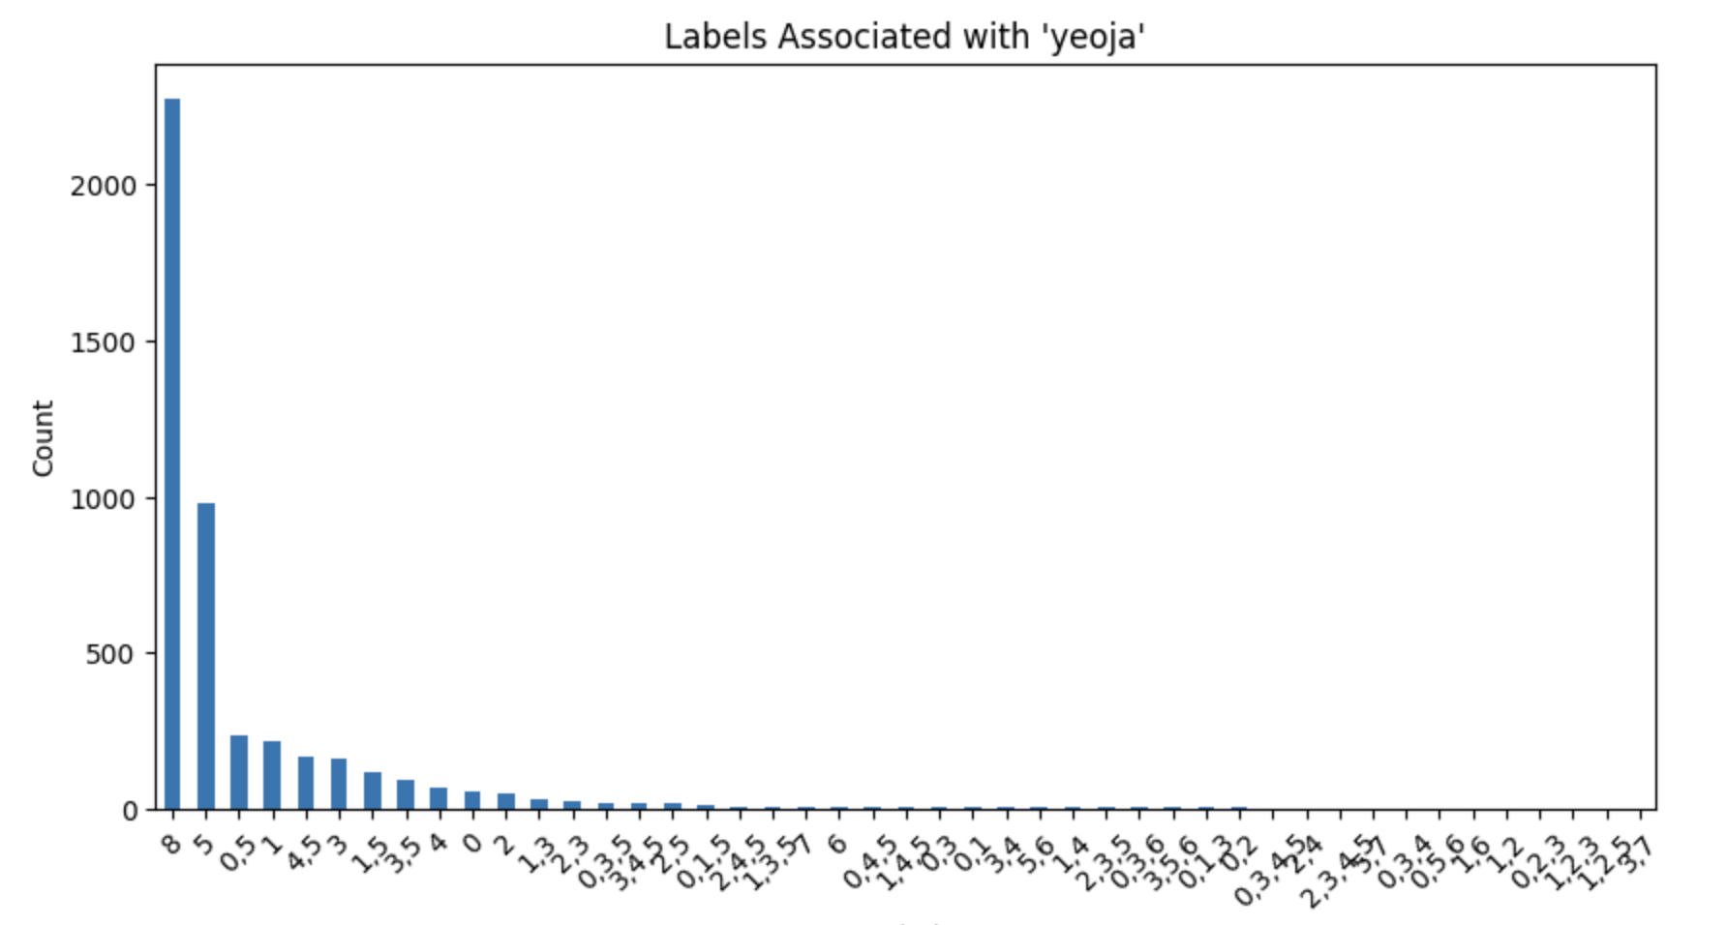
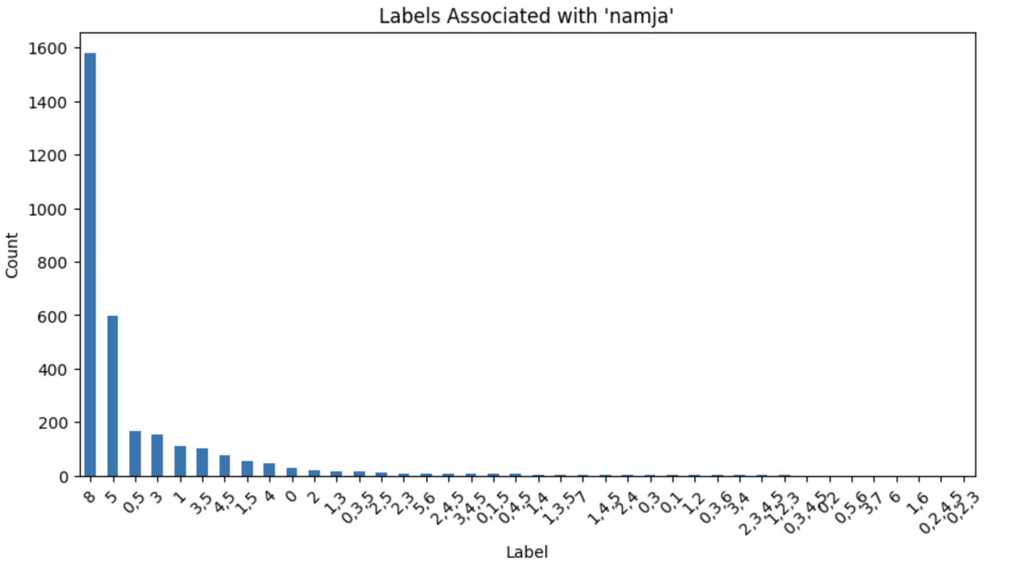
Part 2
데이터 소개
Notes:
레이블 8인, 혐오표현이 아니라고 레이블링된 곳에 가장 많이 분포함을 확인할 수 있습니다.

Slide 19

Part 2
데이터 소개
Notes:
여기서 저는 의문이 들었습니다. 혐오 표현인데 혐오 표현이 아니라고 잘 못 레이블링된 데이터가 존재할 수 있지 않을까?

Slide 20
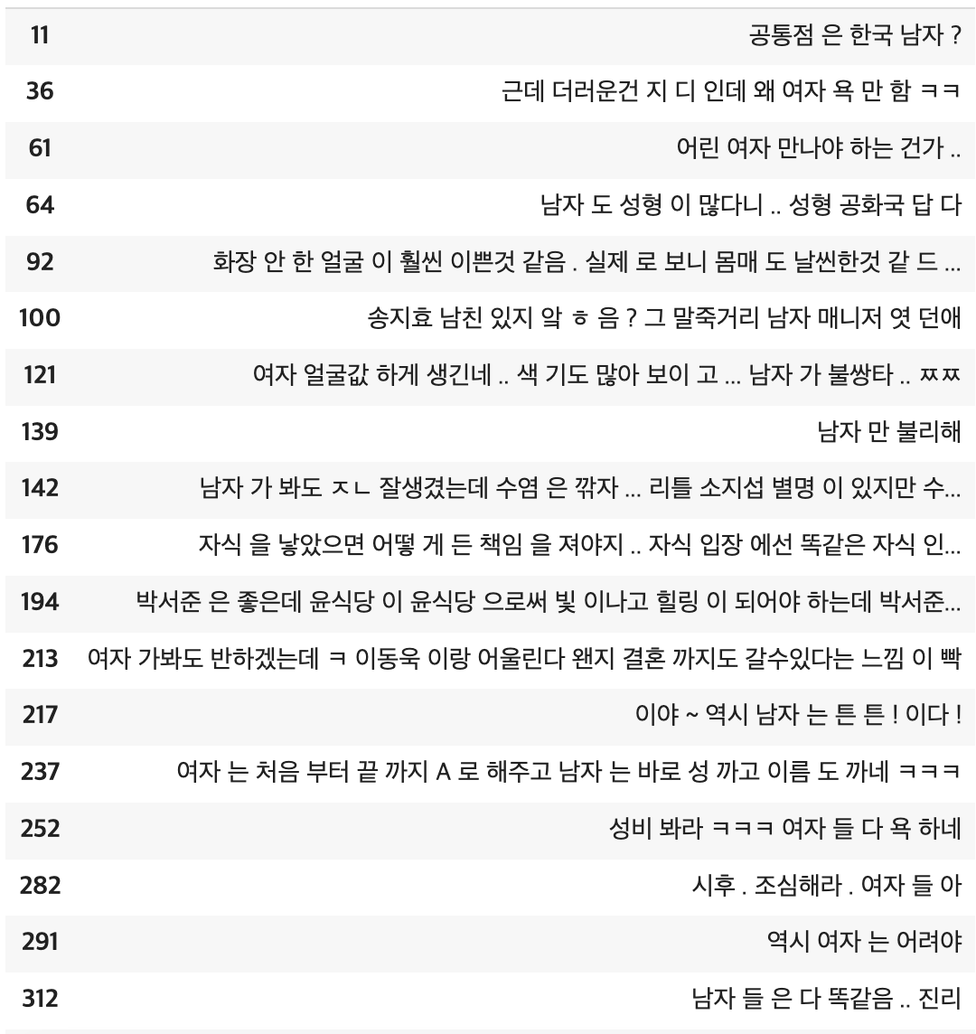
Part 2
데이터 소개
Notes:
혐오 표현이 아니라고 레이블링된 데이터 중 여자나 남자 키워드가 들어간 샘플들입니다. 여러분들이 봤을 땐 어떤가요? 몇몇 댓글들은 누가봐도 혐오 표현이라고 인식이 됩니다.

Slide 21
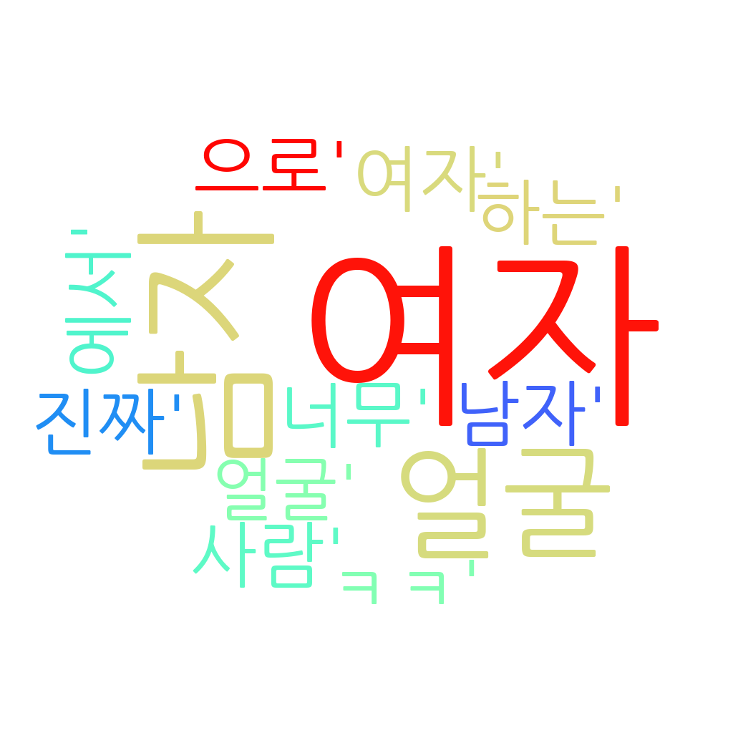
Part 2
데이터 소개
레이블 8을 자세히 살펴보았다
Notes:
레이블링이 잘 못 된것들이 존재할 수 있음을 확신하고 혐오 표현이 아닌 레이블을 더욱 살펴보았습니다. 이번엔 외모 차별에 해당할 수 있는 얼굴이라는 키워드가 눈에 들어와 해당 레이블에서 ＂얼굴” 이 들어가는 문장들을 확인했습니다.

Slide 22
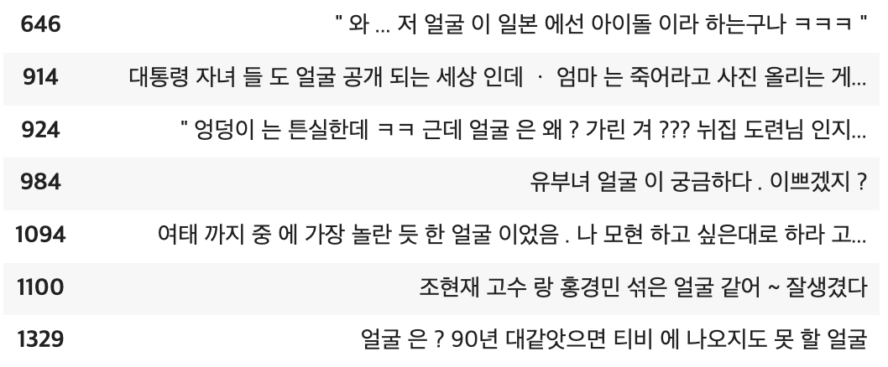
Part 2
데이터 소개
Notes:
역시나 외모차별에 해당할 수 있는 댓글들이 존재합니다. 즉 레이블링이 다시 필요한 문장들이 분명 존재합니다.

Slide 23
Part 2
데이터 소개
분명 레이블링이 잘 못된 댓글들이 존재한다
모델로 레이블링을 다시 해보면 어떨까?
Notes:
모든 문장들을 일일히 볼 수는 없기에 저는 만든 모델로 레이블링을 다시 해보면 어떨까 생각을 해보았습니다.

Slide 24
Part 2
데이터 소개
시사점
문제점
단어들의 분포를 살펴보면서
2018 – 2020 시대상황을 반영하고 있다
레이블의 분포를 살펴보면서
레이블링이 잘 못된 댓글들이 존재한다
Notes:
데이터 분석을 통해 얻은 시사점과 문제점은 다음과 같습니다. 단어들의 분포를 살펴보면서 2018-2020 한정 시대상황을 반영하고 있음을 확인하였습니다. (문재인, 재앙과 같은 단어들을 통해). 또한 레이블의 분포를 살펴보면서 레이블링이 잘못된 댓글들이 존재함을 인지하였습니다.

Slide 25
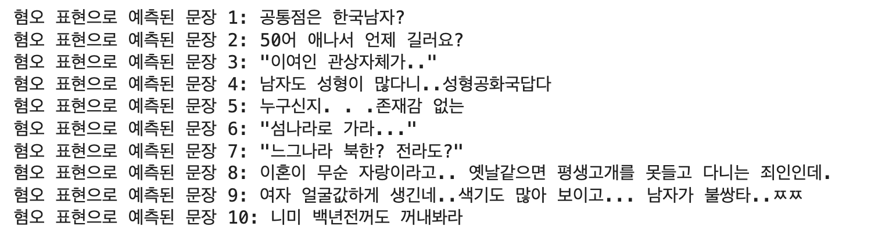
Part 3
데이터 소개
혐오 표현 아님으로 레이블링된 문장들을 학습된 모델로 분류 시도
Notes:
추후 모델을 구축하고 혐오 표현이 아니라고 레이블링된 데이터셋에 모델을 적용해보았을 때, ( ) 보시다 싶이 혐오 표현으로 예측된 문장들 중 실제 혐오표현으로 인식되는 문장들이 존재합니다. 따라서 데이터셋의 레이블링에 문제가 있다는 가설이 검증되었습니다.

Slide 26
3
챗봇 소개
Notes:
다음으로 혐오 표현 교육용 챗봇을 소개드리겠습니다. 이러한 문제점을 인지하였지만, 모델에 적용하는 과정에서는 데이터셋을 그대로 사용하였습니다.

Slide 27
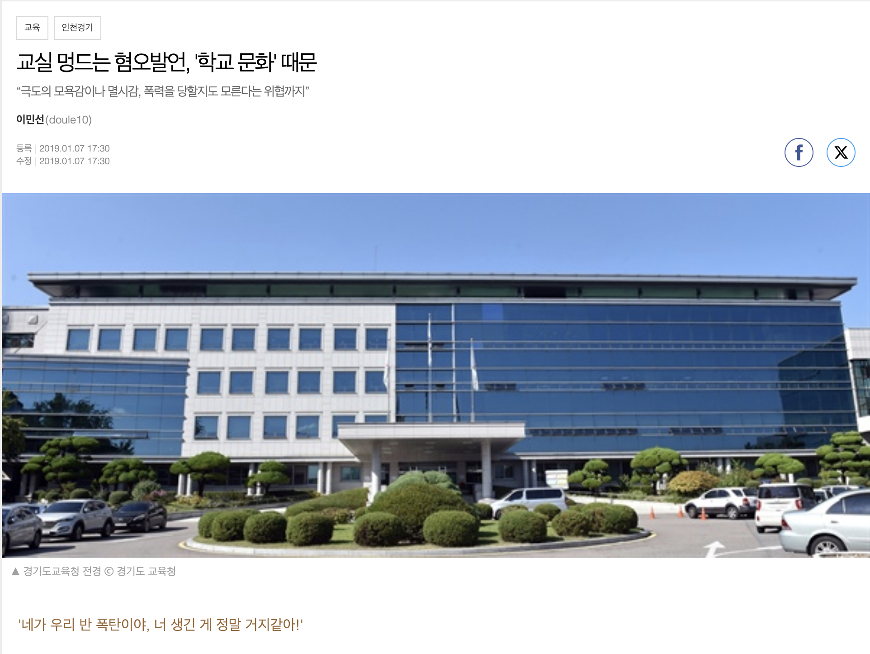
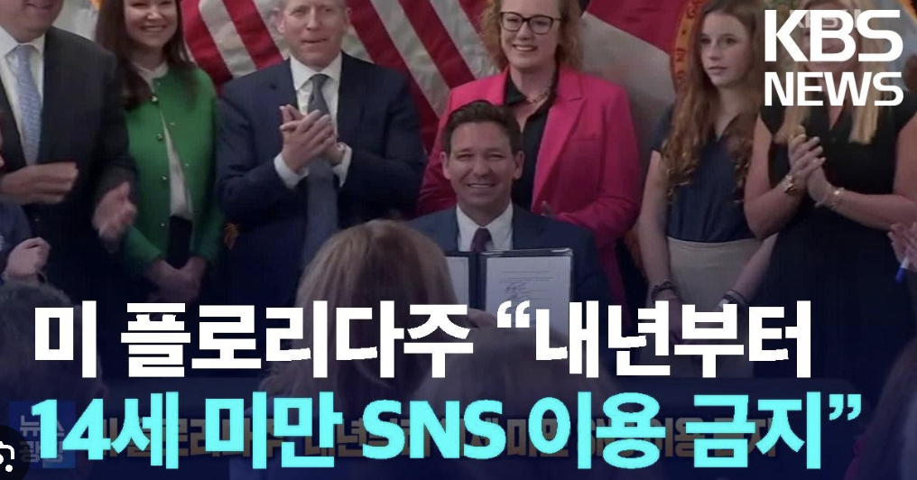
Part 3
챗봇 소개
Notes:
저는 해당 데이터셋으로 무엇을 해볼까 고민하였을 때 최근 부쩍 커뮤니티나 SNS에 혐오 표현이 팽배함을 인지하였습니다. 미국에서는 14세 미만 SNS를 이용 금지시키는 충격적인 발언이 논란이 되기도 하였습니다. 혹시 어린 학생들이 본인들이 사용하는 표현들이 혐오 표현으로 인지를 못 하고 사용하는 것은 아닌지? 에 대해 생각해보고 학생들을 위한 혐오 표현 교육용 챗봇을 만들면 좋겠다고 생각을 하였습니다.

Slide 28

Part 3
챗봇 소개
Machine
Learning
Model
Vectorization
Greetings
Notes:
챗봇을 만들기위해 저는 세 가지 과정을 거쳤습니다. 먼저 텍스트를 벡터화하고, 텍스트에서 의미있는 단어들을 뽑아내는 과정이 필요합니다. 다음으로 머신러닝 모델을 활용해서 트레이닝 데이터셋에 대한 분류작업을 시행합니다. 이 과정을 마치면 챗봇의 인삿말등을 꾸미면서 챗봇을 완성시킬 수 있습니다.

Slide 29
Part 3
챗봇 소개
TF-IDF
Logistic
Regression
Machine
Learning
Model
Vectorization
Greetings
Notes:
각각으로 저는 TF-IDF vectorizer, 로지스틱 회귀 모델을 사용하였습니다

Slide 30
Part 3
챗봇 소개
W H Y T F – I D F
혐오 표현은 많은 경우 명확한 단어나 표현으로 드러남 (한남, 좌빨)
+
사전 학습된 모델은 댓글에 나오는 신조어나 변형된 문법에 약할 수 있다
Notes:
그렇다면 왜 TF-IDF를 사용했냐면 먼저 문맥의 복잡한 의미를 캐치할 수 있는 Word2Vec이나 BERT등이 있지만, 혐오 표현이란 대부분 명확한 단어나 표현으로 드러납니다. 또한, 일반적인 문어체로 학습된 사전학습모델은 신조어나 댓글러들에 의해 임의로 변형된 문법에 약할 수 있습니다

Slide 31
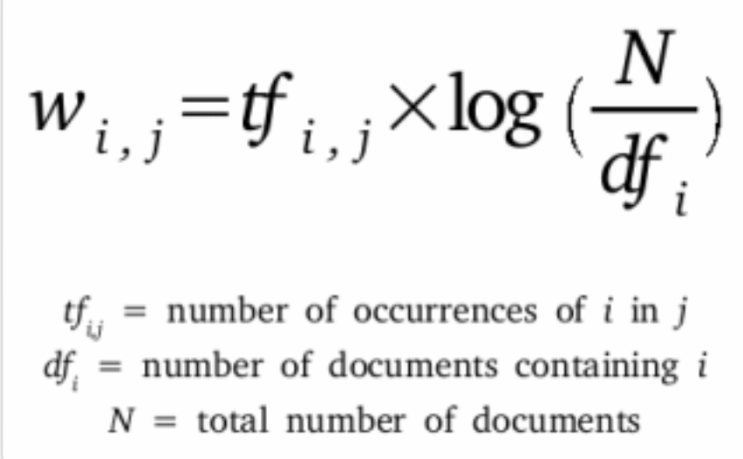
Part 3
챗봇 소개
텍스트 내에서 단어의 중요도 → 수치화
Notes:
수식에 나와있는대로 TF-IDF는 단어에 대해 특정 문서에 자주 등장하면서, 전체 문서에서는 드물게 나타날수록 중요한 단어로 인식합니다.

Slide 32
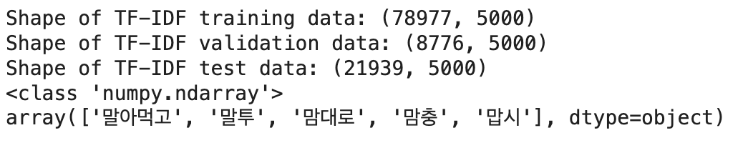
Part 3
챗봇 소개
Notes:
최대 5000개의 특징을 사용한 TF-IDF모델을 만들어 몇 가지 단어들을 뽑아본 결과, 맘충, 말아먹고 등의 단어들이 있음을 확인할 수 있습니다.

Slide 33
Part 3
챗봇 소개
W H Y L O.G I S T I C R E G R E S.S.I O N
이진 분류
+
F1. - s c o r e. 가 괜 찮 게 나 왔 다
Notes:
다음으로 로지스틱 회귀를 사용한 이유에 대해 설명드리겠습니다. 먼저 저는 앞선 레이블의 분포도를 보면서 레이블 불균형이 있음을 확인하였습니다. 따라서 이진 분류로 혐오표현 맞다/아니다로 나누는 모델을 만들기로 하고, 추후에 f1 score가 괜찮게 나와서 성능이 괜찮다고 판단하였습니다.

Slide 34
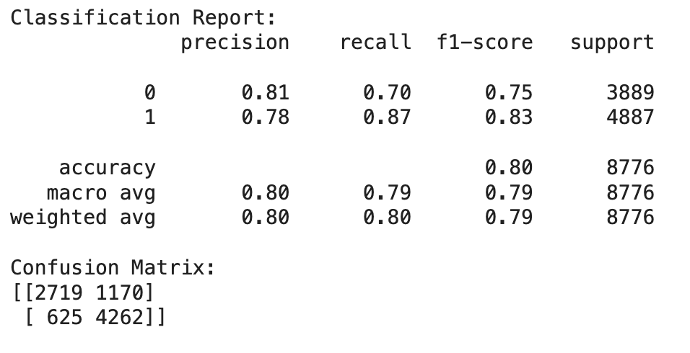
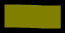

Part 3
챗봇 소개
Notes:
트레이닝 데이터셋을 로지스틱 회귀 모델에 학습을 시키고, 검증 데이터셋으로 확인해보았습니다. 레이블 0은 혐오 표현에 해당하고, 1은 혐오 표현이 아닌 것에 해당합니다.

Slide 35
Part 3
챗봇 소개
검증 데이터셋으로 무엇 확인?
모델이 훈련 데이터셋에 오버피팅 되어있지는 않는가?
+
r e c a l l. 값을 높여보는것은 어떨까?
Notes:
저는 검증 데이터셋을 이용해서 두 가지를 살펴보고 싶었습니다. 먼저 모델이 훈련 데이터셋에 오버피팅 되어있지는 않는가? 혹시 그렇다면 정규화가 필요하기에. 또한 recall 값을 조금 높여서 sensitive한 모델을 만드는 것을 어떨까? 입니다.

Slide 36
Part 3
챗봇 소개
모델이 훈련 데이터셋에 오버피팅 되어있지는 않는가?
+
r e c a l l. 값을 높여보는것은 어떨까?
Notes:
먼저 오버피팅 부분을 살펴보자면

Slide 37
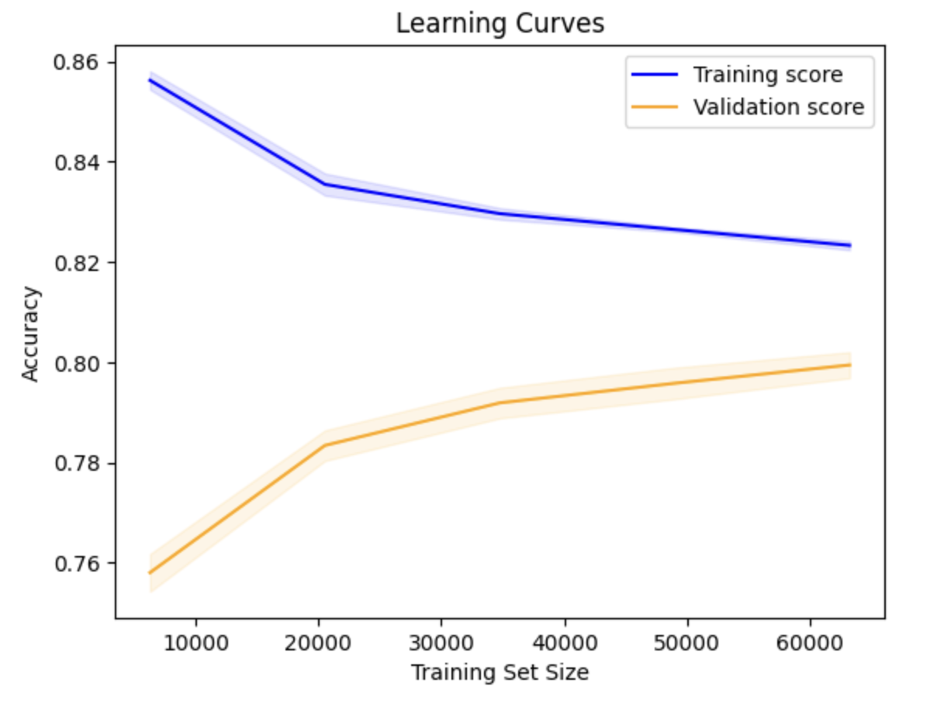
Part 3
챗봇 소개
Notes:
러닝 커브를 살펴보면 모델이 오버피팅 혹은 언더피팅 둘 다 안 하고 있고 적절함을 알 수 있습니다.

Slide 38
Part 3
챗봇 소개
모델이 훈련 데이터셋에 오버피팅 되어있지는 않는가?
+
r e c a l l. 값을 높여보는것은 어떨까?
Notes:
다음으로 recall 값에 대해 살펴보겠습니다.

Slide 39
Part 3
챗봇 소개
2719
1170
TP
FN
625
4262
FP
TN
Notes:
Confusion matrix를 가져왔습니다.

Slide 40
Part 3
챗봇 소개
2719
1170
혐오 표현 아닌걸, 혐오 표현 아닌걸로 판단
혐오 표현인데, 아닌것으로 판단
TP
FN
625
4262
FP
TN
혐오 표현 아닌데, 맞는것으로 판단
혐오 표현인걸, 혐오표현으로 판단
Notes:
여기서 각각이 의미하는 바는 다음과 같습니다. 특히나 False Negative의 경우, 레이블 0이 혐오 표현 이므로, 혐오 표현인데 아닌것으로 판단하는 수 입니다.

Slide 41
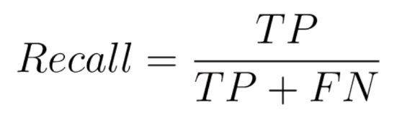
Part 3
챗봇 소개
혐오 표현을 30%나 놓치는 문제가 있다
(2719)
(2719)
(1170)
혐오 표현에 민감한 모델 !
Notes:
Recall의 공식에 따라 FN을 낮추면 recall이 올라갈 것이고, 더욱 sensitive한 모델이 될 수 있음이라 판단하였습니다. 저의 아이디어가 혐오 표현 교육용 챗봇이기 때문에, 혐오 표현을 놓치면 안 된다고 판단하였고 그리하여 threshold값을 바꾸면서 recall값을 올려봤습니다.

Slide 42
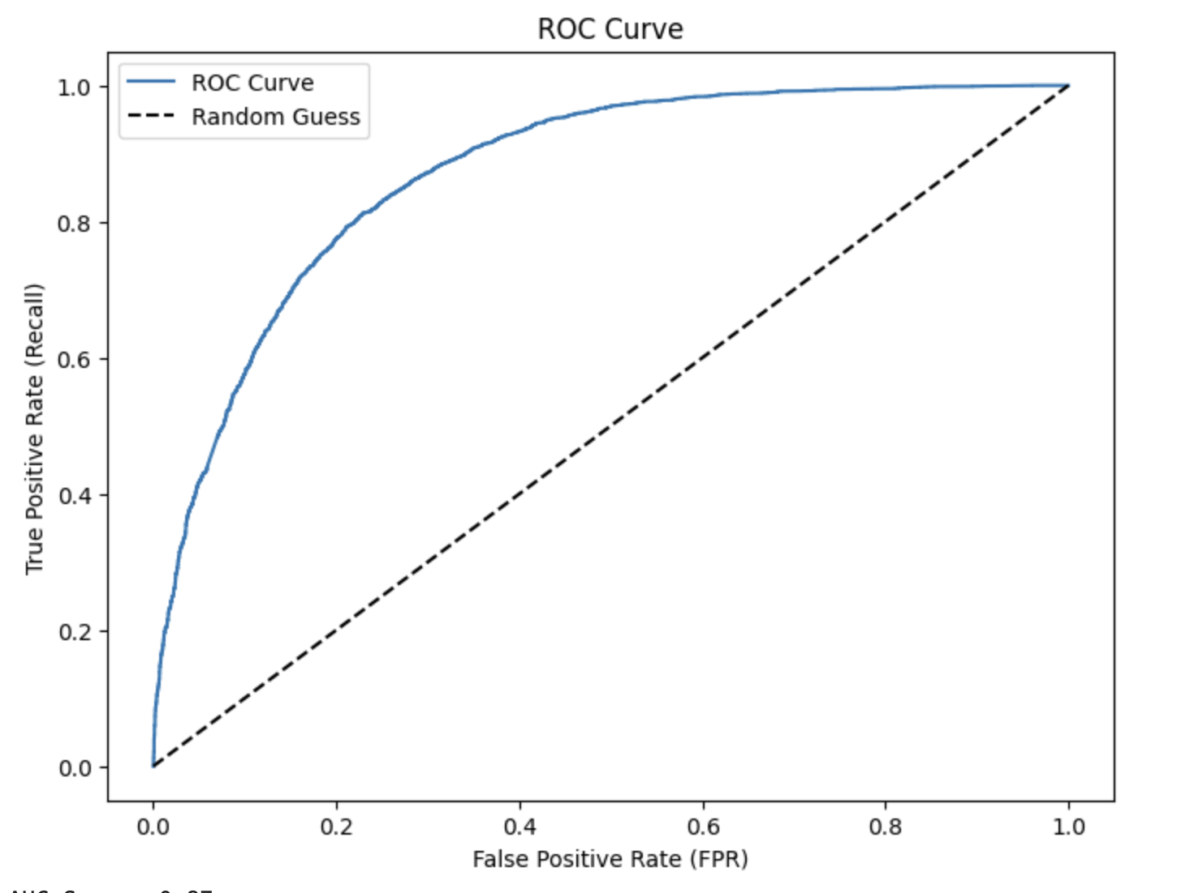
Part 3
챗봇 소개
실제 혐오 표현 중, 혐오 표현으로 분류
비혐오 표현을, 혐오 표현으로 잘못 분류
Notes:
Optimal한 threshold값을 찾기 위해 ROC Curve를 그려봤습니다. 저의 경우 recall 즉, 실제 혐오 표현 중 혐오 표현으로 분류하는 경우를 높이고자 하였지만, tradeoff 관계에 따라, recall을 높이면 비혐오 표현이 혐오 표현으로 잘 못 분류되는 비율이 증가합니다. Recall값이 너무 올라가 sensitive한 모델이 만들어진다면, 올바른 표현도 혐오로 분류되는 문제가 생깁니다.

Slide 43
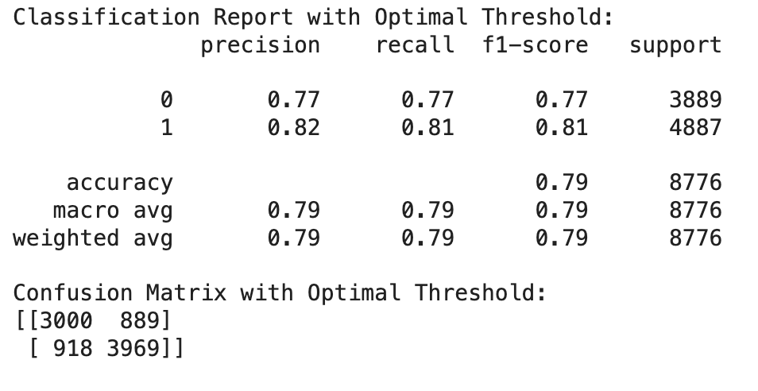
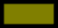

Part 3
챗봇 소개
Notes:
따라서 Threshold값을 0.58로 바꿔서 확인해본 결과, recall값이 0.7에서 0.77로 올라간것을 확인할 수 있습니다. 즉 원래 30개를 놓쳤다면 이제 23개를 놓치는 것으로 더욱 민감한 모델이 만들어졌습니다. 또한 전체적인 f1-score값도 0.79로 적절하게 유지되는 것을 보아, 제가 원하던대로 recall값만을 올바르게 높일 수 있었습니다.

Slide 44
Part 3
챗봇 소개
Notes:
다음으로 챗봇입니다

Slide 45
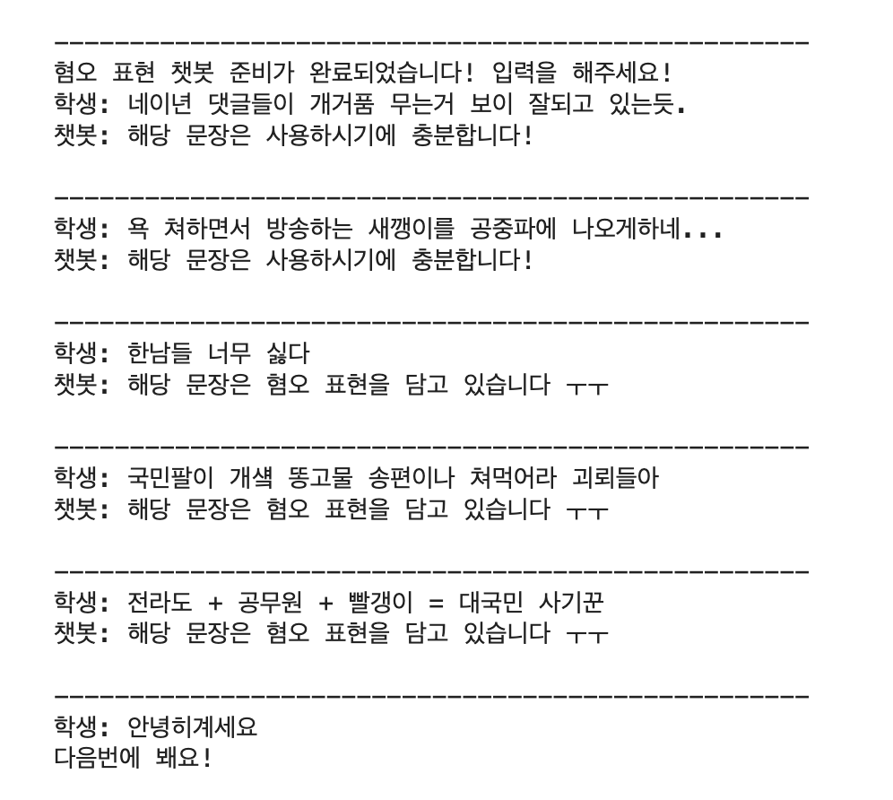
Part 3
챗봇 소개
Notes:
테스트 데이터셋에 마지막으로 확인을 하고 챗봇의 형태로 만들어 보았습니다. 테스트 데이터셋에서 몇 문장들을 가져와서 챗봇에 입력해본 결과, 앞 두 개의 문장들에 대해서는 제대로 판단하지 못 하지만, 나머지 세개는 제대로 판단함을 알 수 있습니다.

Slide 46
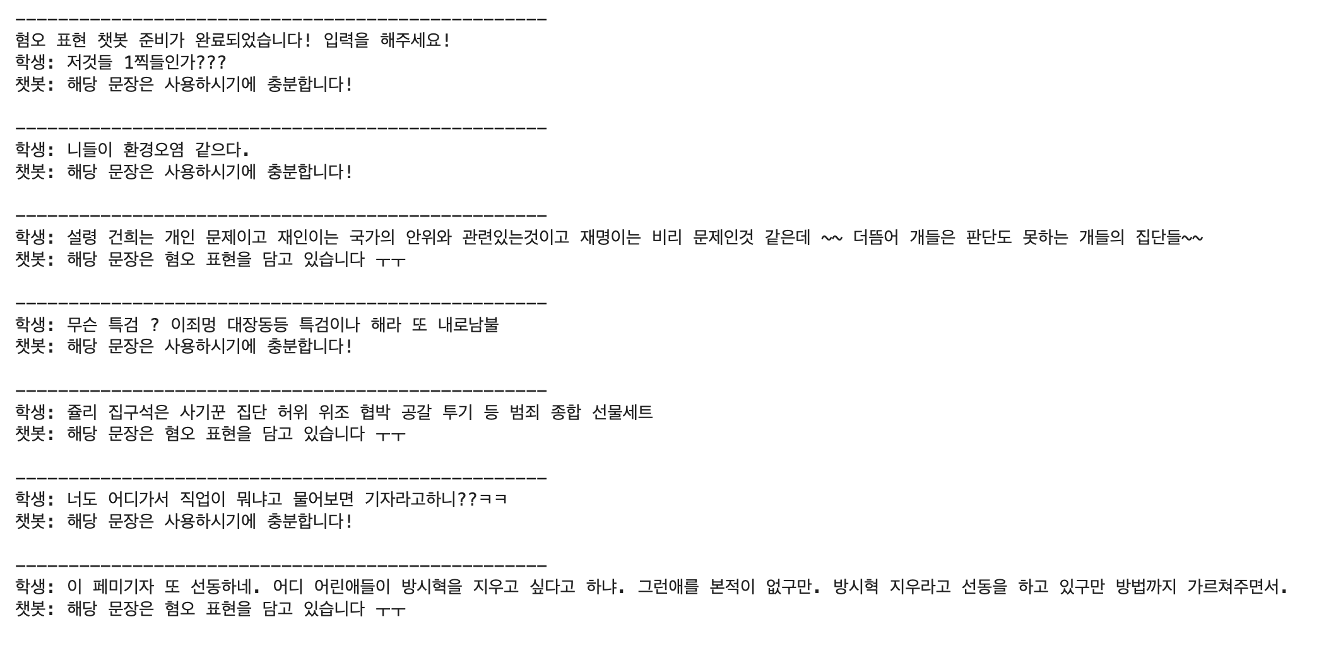
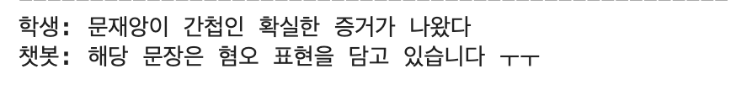
Part 3
챗봇 소개
최근 기사에는 어떻게 반응할까?
Notes:
최근 기사 댓글들을 챗봇의 인풋으로 넣어봤습니다. 문맥의 의미까지 이해가 필요한 “니들이 환경오염 같으다” 와 같은 문장들에서 혐오를 인식하지 못 하고, 학습되지 않은 단어들에 대해서도 (이죄명 과 같은) 혐오를 인식하지 못 합니다. 문재앙에 대해서는 혐오를 잘 판단하지만

Slide 47
Part 3
챗봇 소개
모델의 한계?
문맥을 이해하진 못 함
&
학습되지 않은 단어들에 취약하다
Notes:
현 모델의 한계입니다.

Slide 48
Part 3
챗봇 소개
모델의 한계?
문맥을 이해하진 못 함
&
학습되지 않은 단어들에 취약하다
Notes:
문맥을 이해하지 못 하는 것은 TF-IDF의 고질적인 문제라고 판단이 되었습니다. 따라서 학습되지 않은 단어들에 취약한 문제를 어떻게 해결할까 고민해 보았습니다

Slide 49
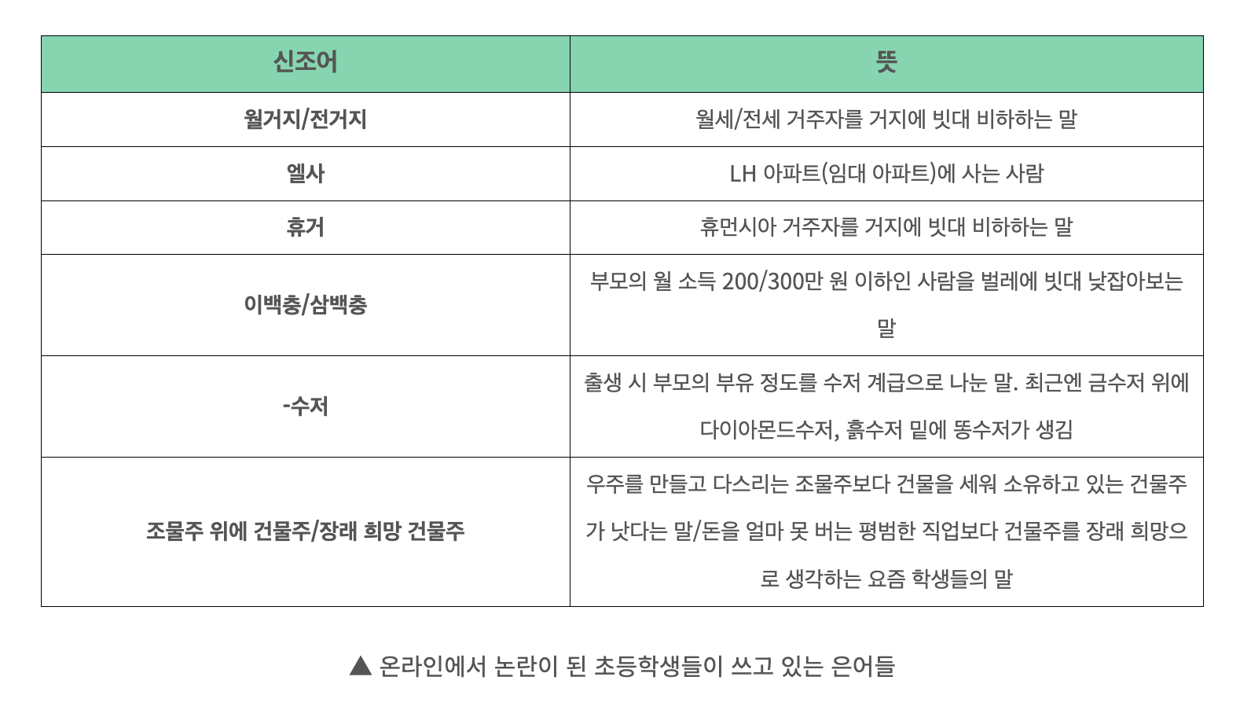
Part 3
챗봇 소개
원래 목적은 학생들 아니었나?
학생들이 사용하는 어휘는 다르다
49
Notes:
여기서 하나의 난관에 봉착하였습니다. 데이터셋은 연령대가 대부분 30-40 혹은 그 이상의 사람들이 단 것인데 원래 목적은 학생들을 위한 챗봇이었습니다. 학생들이 사용하는 어휘는 분명 어른들과 다릅니다. 예를 들어 초등학생들이 사용하고 있는 은어에는 월거지/전거지, 이백충/삼백충과 같은 단어들이 있습니다.

Slide 50
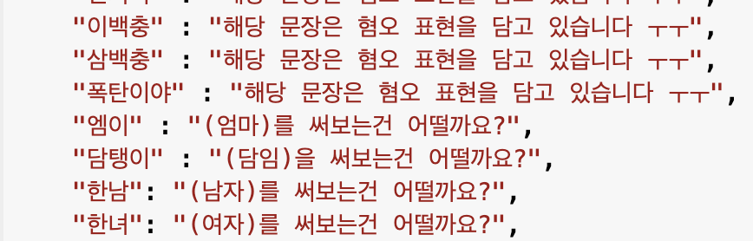
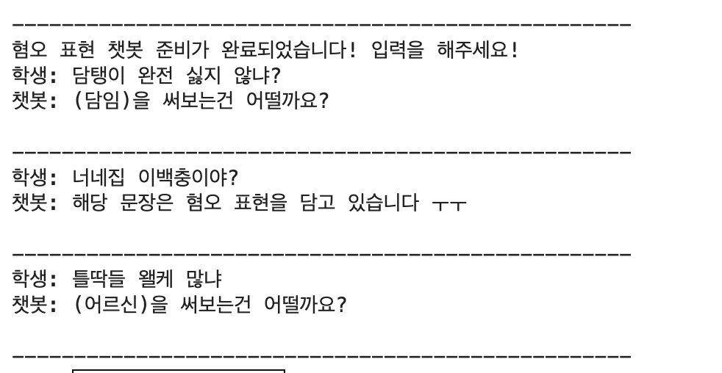
Part 3
챗봇 소개
단어사전 추가
대체 어휘 제공
학습되지 않은 단어 추가
Notes:
따라서 어휘사전을 추가해서 챗봇을 개선시켜봤습니다. 기존에 없던 단어들이지만 초등학생들이 흔히 쓰는 단어들에 대해 혐오로 인식할 수 있게끔 하였습니다.
또한 기존에 있던 몇몇 단어들 중 대체가능한 어휘들은 순화표현을 제시하였습니다

Slide 51
4
결론
Notes:
마지막으로 결론입니다

Slide 52
결론 |
mislabeling
recall
어휘사전 추가
Notes:
저는 레이블의 분포와 단어의 분포를 비교해보면서 mislabeling이 되어있는 데이터가 있음을 발견할 수 있었습니다. 또한 학생들 교육 목적에 맞게 검증 단계에서 recall값을 높이면서 혐오 표현에 sensitive한 모델을 구축하였습니다. 마지막으로 댓글의 연령대와 학생들이 사용하는 어휘 사이에 불일치가 발생할 수 있음을 인지하고 학생들이 자주 사용하는 은어들에 대한 어휘사전을 추가하였습니다

Slide 53
Part 4
결론
Thank You !
Notes:
네 이상 발표 마치겠습니다. 감사합니다.

Slide 54
Part 4
결론
질의응답
Notes:
네 이상 발표 마치겠습니다. 감사합니다.

